Slide 1
Презентация для учащихся 8 класса
Обмен веществ и энергии – основное свойство живых существ

Slide 2
Начнем урок…
Как Вы думаете, возможен ли процесс обмена энергии без обмена веществ?

Slide 3
Задание
Используя материал параграфа 36 учебника составьте план урока, выстроив пункты заготовленного плана по порядку:
Обмен углеводов
Обмен веществ и его виды
Обмен неорганических веществ: водный обмен
Обмен органических веществ: белковый обмен
Минеральный обмен
Обмен жиров

Slide 4
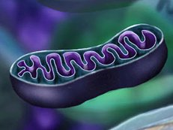
1. Обмен веществ, его виды
Как Вы думаете почему биологи называют организм человека открытой системой?
Какие органоиды наших клеток ответственны за выработку энергии?
Задание: выпишите определение обмена веществ со страницы 184 учебника
Какие виды обмена веществ существуют?

Slide 5
Задание: заполните письменно таблицу до конца
№ | Этап обмена веществ | Суть этапа
1 | Подготовительный
2 |  | Процесс синтеза и распада веществ в клетках и тканях
3 | Заключительный

Slide 6
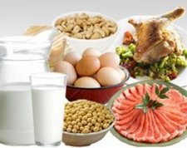
2. Белковый обмен
ПОСТУПЛЕНИЕ БЕЛКОВ С ПИЩЕЙ
ПОПАДАНИЕ БЕЛКА В ЖЕЛУДОК
ДЕЙСВИЕ ПЕПСИНА НА ПИЩУ
ПОПАДАНИЕ БЕЛКОВ В 12-ПЕРСТНУЮ КИШКУ
ДЕЙСВИЕ ТРИПСИНА НА БЕЛКИ
РАСЩЕПЛЕНИЕ БЕЛКОВ НА АМИНОКИСЛОТЫ
ВСАСЫВАНИЕ АМИНОКИСЛОТ В КРОВЬ
ТРАНСПОРТ АМИНОКИСЛОТ К ПЕЧЕНИ
ПРЕВРАЩЕНИЕ АМИНОКИСЛОТ В ДРУГТИЕ ВЕЩЕСТВА, МОЧЕВИНУ
ОКИСЛЕНИЕ АМИНОКИСЛОТ ДО УГЛЕКИСЛОГО ГАЗА И ВОДЫ, С ПОЛУЧЕНИЕМ ЭНЕРГИИ
ВЫВЕДЕНИЕ МОЧЕВИНЫ, УГЛЕКИСЛОГО ГАЗА ИЗ ОРГАНИЗМА

Slide 7
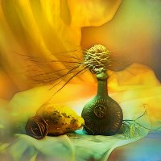
3. Обмен жиров
ПОСТУПЛЕНИЕ ЖИРОВ С ПИЩЕЙ
Поступление пищи в 12-перстную кишку
Выделение желчи печенью
ЭМУЛЬГИРОВАНИЕ ЖЕЛЧЬЮ ЖИРОВ
СИНТЕЗ ЧЕЛОВЕЧЕСКОГО ЖИРА В ЭПИТЕЛИИ КИШЕЧНИКА
РАСЩЕПЛЕНИЕ КАПЕЛЕК ЖИРА ДО ГЛИЦЕРИНА И ЖИРНЫХ КИСЛОТ
ВСАСЫВАНИЕ ПРОДУКТОВ В ЛИМФУ
ТРАНСПОРТ ЖИРОВ К КЛЕТКАМ, ЖИРОВЫМ ДЕПО
ПОСТРОЕНИЕ МЕМБРАН КЛЕТОК
ОКИСЛЕНИЕ ЖИРОВ ДО УГЛЕКИСЛОГО ГАЗА И ВОДЫ С ВЫДЕЛЕНИЕМ ЭНЕРГИИ
ВЫДЕЛЕНИЕ УГЛЕКИСЛОГО ГАЗА ИЗ ОРГАНИЗМА

Slide 8
4. Обмен углеводов
ПОПАДАНИЕ СЛОЖНЫХ УГЛЕВОДОВ В РОТОВУЮ ПОЛОСТЬ
ВЫДЕЛЕНИЕ СЛЮНЫ
РАСЩЕПЛЕНИЕ СЛОЖНЫХ УГЛЕВОДОВ ФЕРМЕНТОМ АМИЛАЗОЙ
ТРАНСПОРТ ПИЩЕВОЙ МАССЫ В 12-ПЕРСТНУЮ КИШКУ
РАСЩЕПЛЕНИЕ УГЛЕВОДОВ ФЕРМЕНТАМИ ПОДЖЕЛУДОЧНОЙ ЖЕЛЕЗЫ ДО ГЛЮКОЗЫ
ВСАСЫВАНИЕ ГЛЮКОЗЫ В КИШЕЧНЫЕ ВОРСИНКИ КИШЕЧНИКА
ТРАНСПОРТ ГЛЮКОЗЫ К ПЕЧЕНИ
ПЕРЕНОС ГЛЮКОЗЫ К КЛЕТКАМ ОРГАНИЗМА
ОКИСЛЕНИЕ ГЛЮКОЗЫ В КЛЕТКАХ ДО УГЛЕКИСЛОГО ГАЗА И ВОДЫ С ПОЛУЧЕНИЕМ ЭНЕРГИИ
ПОСТРОЕНИЕ КРАХМАЛА ИЗ ГЛЮКОЗЫ
ВЫДЕЛЕНИЕ УГЛЕКИСЛОГО ГАЗА ИЗ ОРГАНИЗМА

Slide 9
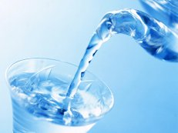
Водный обмен
В СРЕДНЕМ ЧЕЛОВЕК ПОТРЕБЛЯЕТ В ДЕНЬ ДО 2-2,5 ЛИТРОВ ВОДЫ.
Каковы последствия избытка жидкости в организме для крови?
Каким образом вода покидает организм человека?

Slide 10
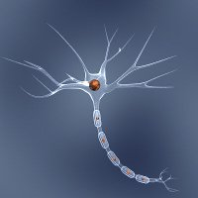
Минеральный обмен
Для чего человеку необходимы минеральные соли?
Для чего человек употребляет поваренную соль?
МИНЕРАЛЬНЫЕ ВЕЩЕСТВА
МАКРОЭЛЕМЕНТЫ: Ca, K, Na, P, Cl
МИКРОЭЛЕМЕНТЫ: Co, Fe, Zn, F, I
УЛЬТРАМИКРОЭЛЕМЕНТЫ: U , V , Ag , Au , Ti , Hg

Slide 11
Домашнее задание
Написать рассказ на тему:
«Зачем мне нужны кальций, калий, йод, железо, натрий, фтор и фосфор?»
2. Подготовить сообщения:
Витамин А
Витамин С
Витамин Е
Витамин Д
Витамины В

